Slide 1
PROJECT APLIKASI RENTAL MOBIL
Kelompok 4 :
- Muhammad Irshad (17210248)
- Shafa Yusroni Rizky (17210460)
- Muhammad Aditya Nugraha (17210933)
- Dinda Yulianita (17200754)

Slide 2
Latar Belakang
ada industri persewaan mobil. Permintaan terus meningkat karena perubahan gaya hidup yang dinamis, tetapi industri rental mobil masih menghadapi tantangan seperti kurangnya efisiensi, ketersediaan armada yang tidak jelas, dan ketidaknyamanan dalam transaksi. Oleh karena itu, pengembangan aplikasi rental mobil dianggap sebagai solusi yang tepat untuk mengatasi kendala-kendala tersebut dan meningkatkan kualitas layanan di industri ini.

Slide 3
Rumusan Masalah
Apakah penggunaan aplikasi ini dapat meningkatkan efesiensi dalam proses pemesanan, pengambilan, dan pengembalian dibandingkan rental mobil konvensional?

Slide 4
Tujuan dan Manfaat
TUJUAN
Meningkatkan efisiensi proses penyewaan mobil melalui aplikasi
Mengoptimalkan manajemen inventaris mobil untuk memastikan ketersediaan kendaraan
MANFAAT
Kemudahan akses bagi pelanggan untuk menyewa mobil
Mengurangi waktu proses penyewaan
Meningkatkan produktivitas penyedia jasa rental dengan mengurangi beban pekerjaan administratif

Slide 5
Sejarah Perkembangan Industri Rental Mobil
1990
Abad 21

Slide 6
Android Studio
Android Studio adalah Integrated Development Environment (IDE) yang diperkenalkan oleh Google pada tahun 2013 sebagai pengganti Eclipse untuk pengembangan aplikasi Android. IDE ini memudahkan pengembang dalam pengelolaan proyek, perancangan antarmuka pengguna dengan editor tata letak visual, dan pengujian aplikasi menggunakan emulator bawaan. Android Studio juga terintegrasi kuat dengan alat dan layanan Android, termasuk Android SDK dan Layanan Google Play. Perbaruan reguler meningkatkan kinerja dan memperkenalkan fitur baru, menjadikannya pilihan utama pengembang Android global untuk menciptakan aplikasi inovatif dan responsif menggunakan berbagai bahasa pemrograman seperti Java, Kotlin, C++, dan Dart.

Slide 7
Flutter
Flutter adalah framework pengembangan aplikasi seluler sumber terbuka yang dibuat oleh Google pada tahun 2015. Berfokus pada pembuatan antarmuka pengguna yang konsisten di berbagai platform seperti iOS, Android, dan web, Flutter diperkenalkan ke publik pada Google I/O tahun 2017. Versi stabil pertama, Flutter 1.0, dirilis pada Desember 2018, dan sejak itu mengalami pertumbuhan pesat. Didukung oleh komunitas pengembang dan perusahaan besar seperti Alibaba dan Tencent, Flutter terus berkembang dengan penambahan dukungan untuk desktop dan web, menjadikannya alat populer untuk pengembangan aplikasi seluler modern.

Slide 8
Dart
Dart adalah bahasa pemrograman yang dikembangkan oleh Google sebagai pengganti JavaScript pada tahun 2011. Dirancang untuk membangun aplikasi web, seluler, desktop, dan server, Dart memiliki keunggulan dalam penggunaannya di berbagai platform. Dart digunakan dalam pengembangan aplikasi seluler dengan kerangka Flutter, juga dikembangkan oleh Google. Kelebihan lainnya meliputi sintaksis yang jelas, mudah dipahami, dan mendukung paradigma pemrograman berorientasi objek. Fitur menonjol Dart termasuk hot reload, yang memungkinkan pengembang melihat perubahan kode tanpa harus memulai ulang aplikasi, mendukung pengembangan yang cepat dan berulang.

Slide 9
Kelebihan Aplikasi
01
03
02
Aksesibilitas dan Kemudahan dalam Melakukan Reservasi
Pembayaran Elektronik
04
Keamanan dan Pemantauan
Optimalisasi Operasional

Slide 10
Kekurangan Aplikasi
01
02
03
Ketidakpastian Kondisi Mobil
Keterbatasan Keberadaan Mobil
Ketidaksesuaian Mobil dengan Kebutuhan Pengguna

Slide 11
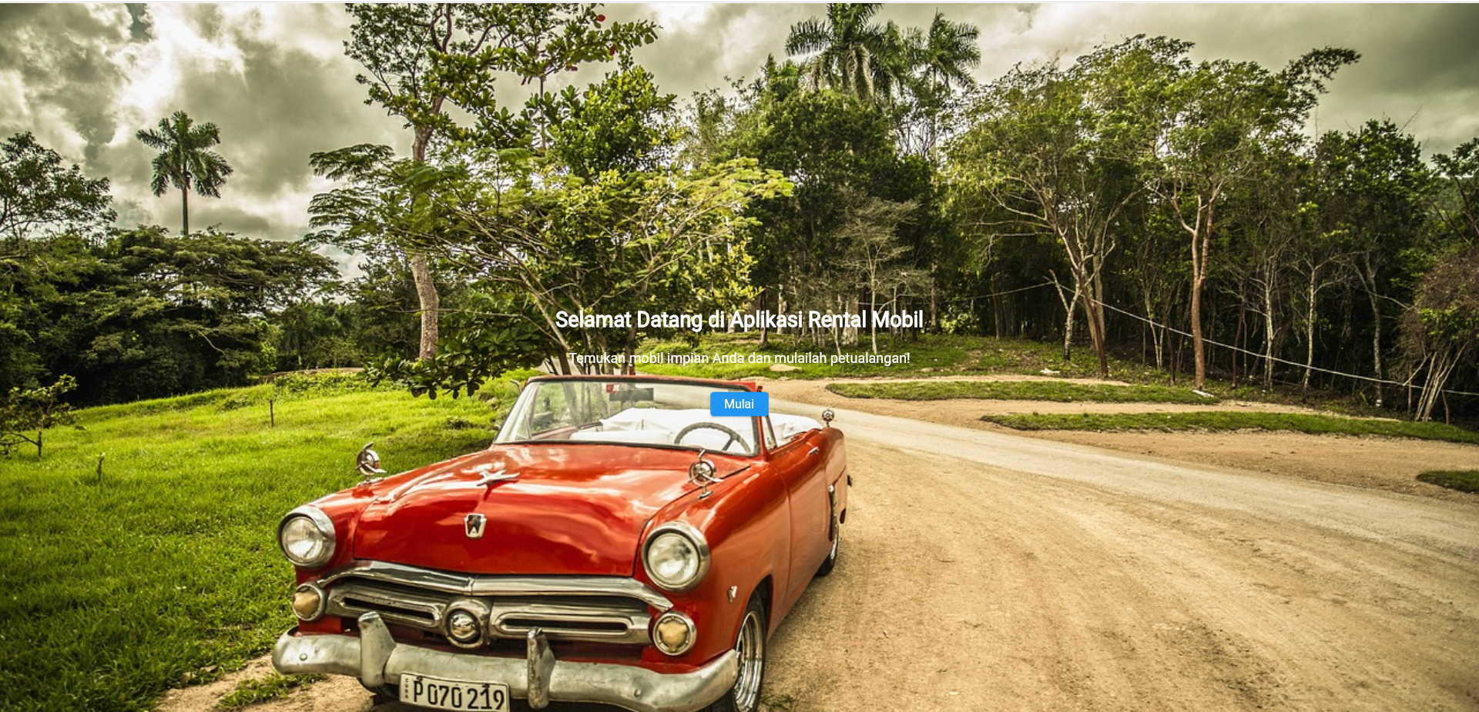
Fitur Aplikasi
1) Beranda

Slide 12

Fitur dan Menu Aplikasi
2) Login

Slide 13
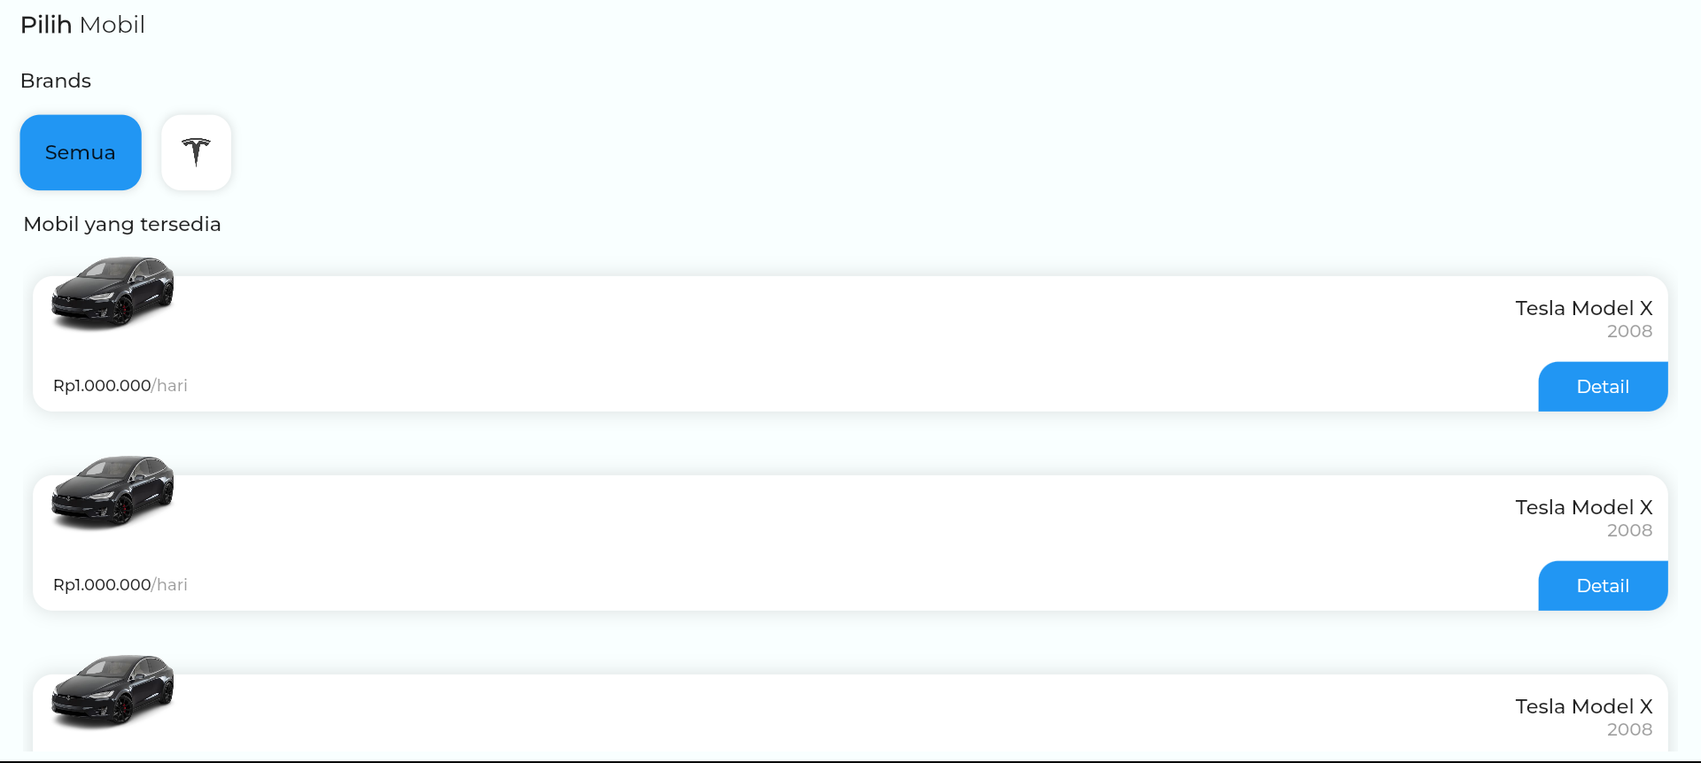
Fitur dan Menu Aplikasi
3) Pilih mobil

Slide 14
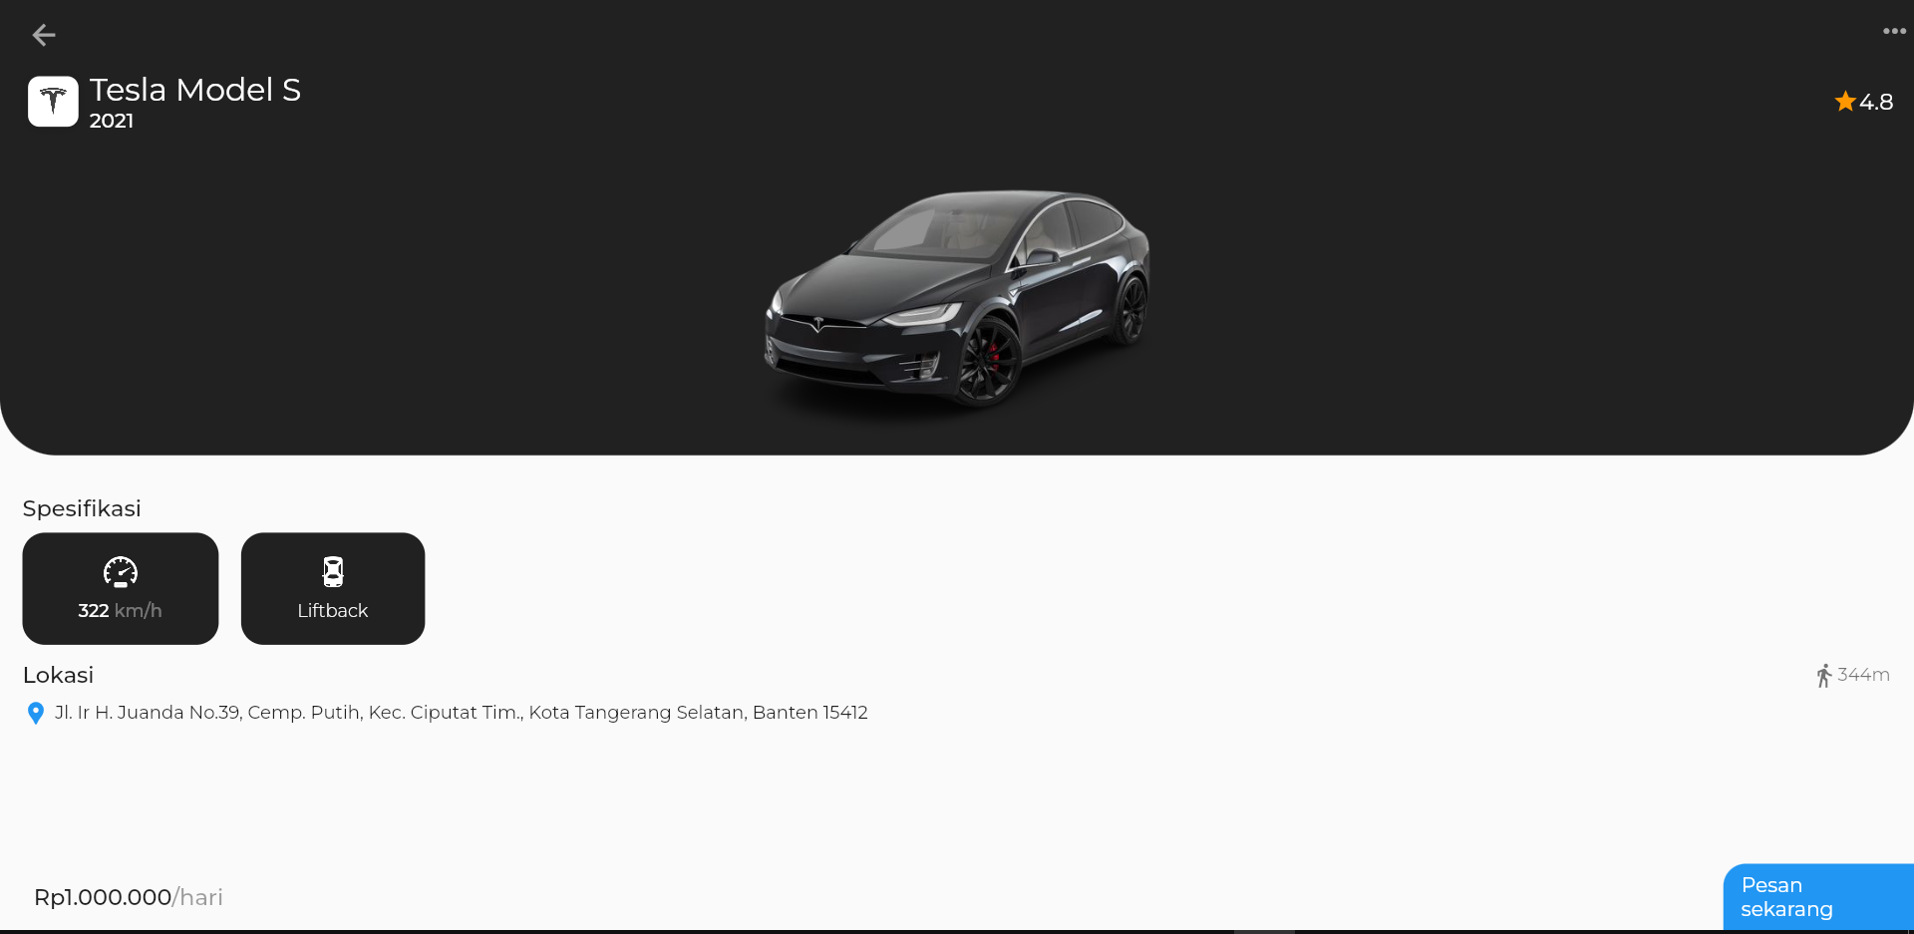
Fitur dan Menu Aplikasi
4) Detail Mobil

Slide 15
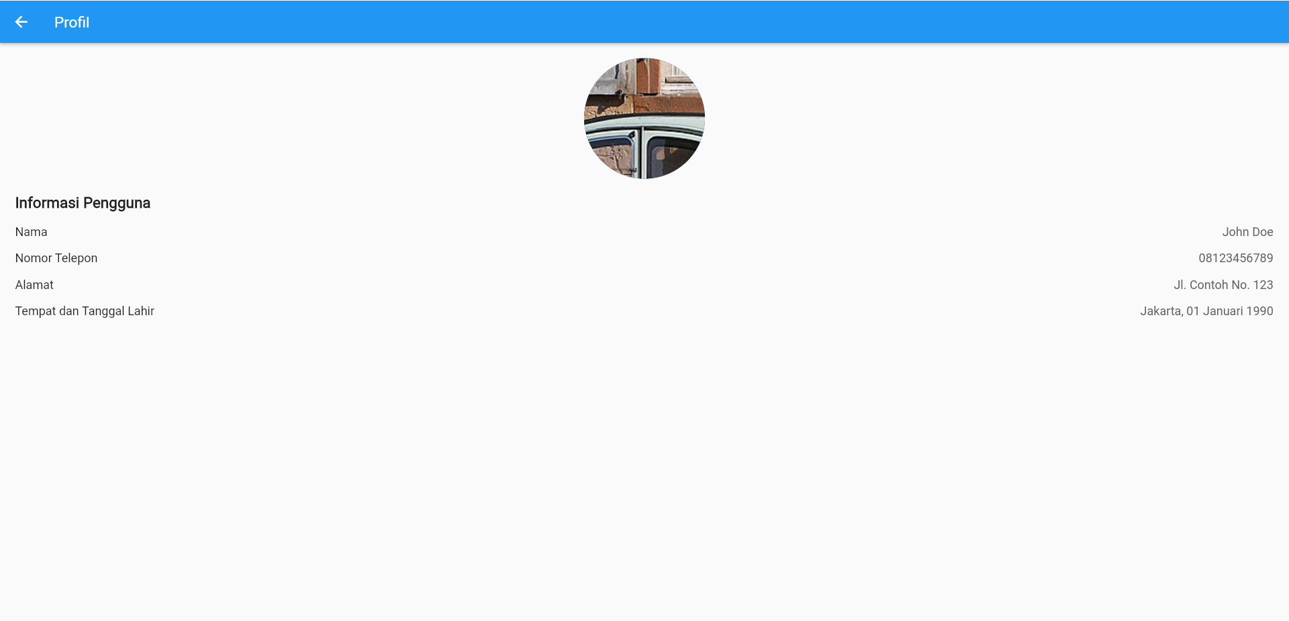
Fitur dan Menu Aplikasi
5) Profil Akun

Slide 16
Software yang digunakan
Android Studio
Flutter
Dart

Slide 17
Kesimpulan
Aplikasi ini diharapkan memberikan kemudahan bagi pelanggan, meningkatkan efisiensi operasional, serta mendorong inovasi dan pertumbuhan bisnis. Selain itu, aplikasi ini memberikan manfaat tidak hanya bagi pelanggan dengan mengintegrasikan sistem kompleks dan menyediakan data berharga untuk keputusan bisnis yang lebih baik, tetapi juga berkontribusi pada peningkatan kualitas layanan, efisiensi, dan kepuasan pelanggan. Penting untuk beradaptasi dengan perubahan tren teknologi dan kebutuhan pelanggan, dengan fokus pada kualitas layanan, pengetahuan, dan pengalaman pelanggan, agar dapat menjadi aset berharga dalam industri penyewaan mobil.

Slide 18
Referensi
https://youtu.be/2vsr6mljwjw?si=reI1j1kxS7h7RxeE (Speedcode Car Rental UI Flutter).
Alterra Academy. "Bahasa Pemrograman Dart." Diakses pada 27 Desember 2023, dari https://academy.alterra.id/blog/bahasa-pemrograman-dart/.
Erporio. "Terobosan Framework Mobile Flutter: Sejarah, Keunggulan, dan Perbedaannya." Diakses pada 27 Desember 2023, dari https://erporio.com/news/read/674/Terobosan-Framework-Mobile-Flutter-Sejarah-Keunggulan-danPerbedaannya.html.
Alfa Aqilla. "Asal Mula Bisnis Rental Mobil." Diakses pada 27 Desember 2023, dari https://alfaaqilla.co.id/asal-mula-bisnis-rental-mobil/.
JPTIIK UB. "Judul Artikel." JPTIIK: Jurnal Pengembangan Teknologi Informasi dan Ilmu Komputer, vol. X, no. Y, tahun, halaman. Diakses pada 27 Desember 2023, dari https://j-ptiik.ub.ac.id/index.php/j-ptiik/article/view/9403.

Slide 19
THANK
YOU

